Slide 1
Utveckla Lions digitala upplevelse
Finna tekniska lösningar för att tillgodose medlemmarnas behov
LION PORTAL OVERVIEW FOR FORUMS.SW
Notes:
Hej. I dag skulle vi vilja ge en uppdatering om våra digitala produkter för Lions och Leos.
Denna presentation har sammanställts av personal vid LCI/LCIF.
Om ni har frågor skickar ni e-post till Salesforcefeedback@lionsclubs.org
Detta är en resa för oss alla, så vi uppmuntrar att ni ställer frågor!

Slide 2


Hur ser Lions digitala upplevelse ut i dag?
Notes:
Låt oss börja med att titta närmare på vår nuvarande upplevelse
[Om det är en presentation som framförs live ber du om tankar från 4-5 deltagare]

Slide 3
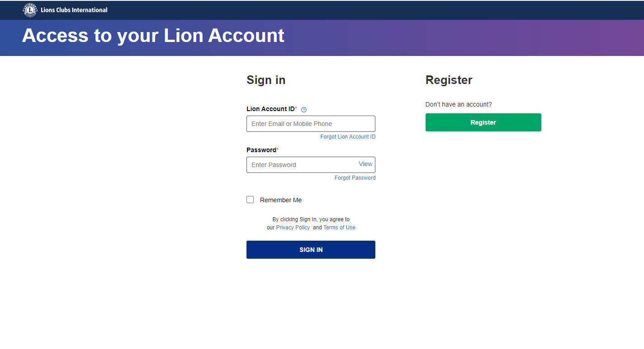
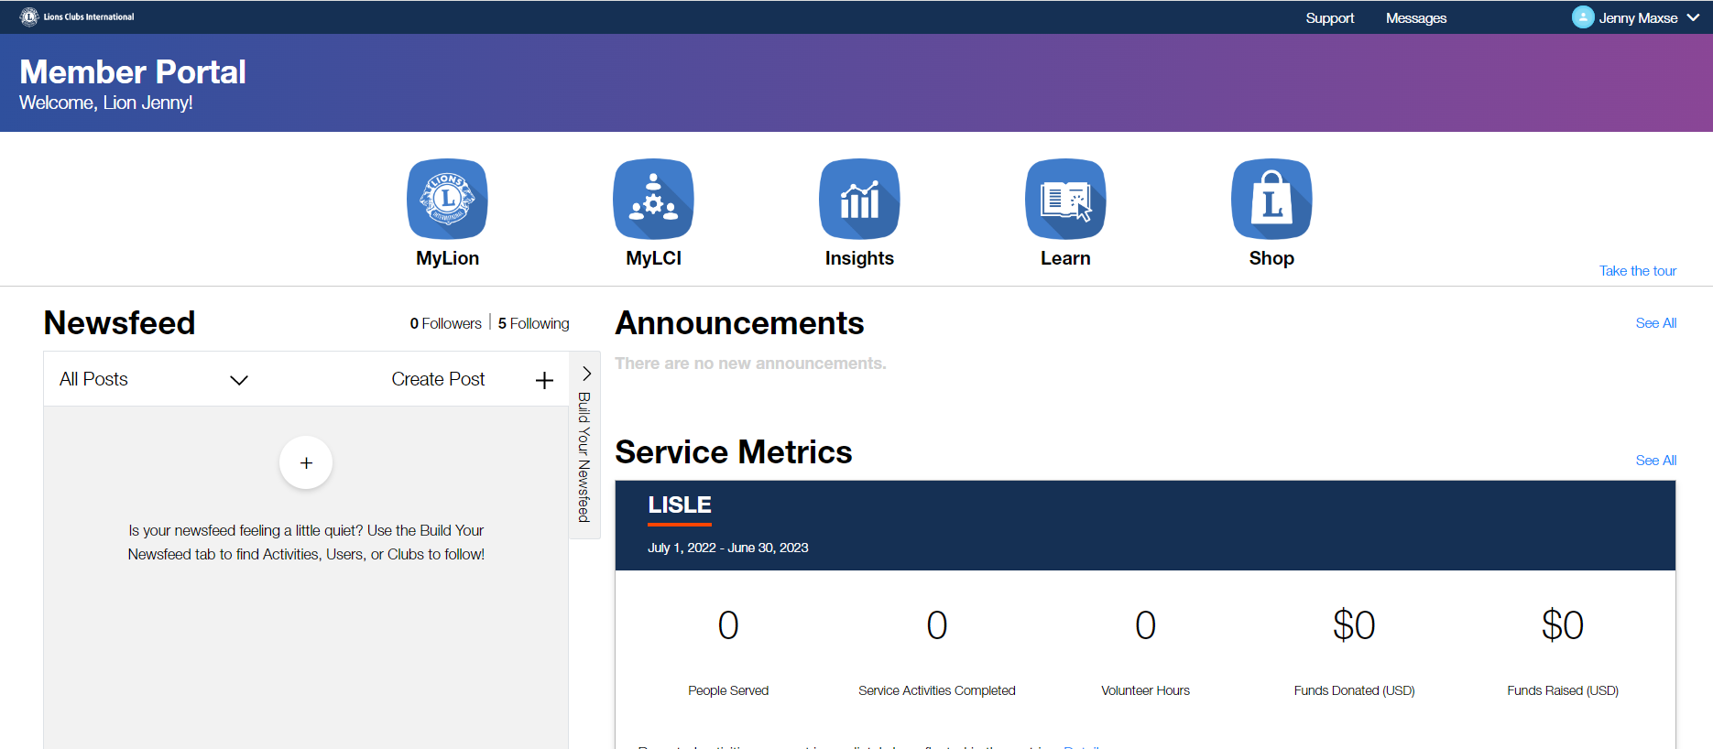
Ett konto. En portal.
Notes:
I dag tänker vi på vårt Lions Account... Det är ett konto för att få tillgång till alla de resurser ni behöver för att leda och för att hjälpa.
Men är det verkligen så?

Slide 4

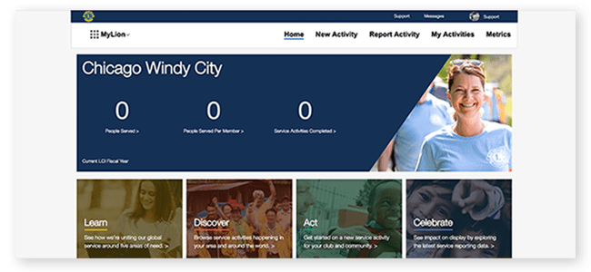
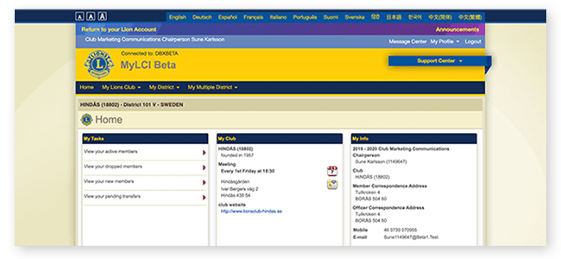
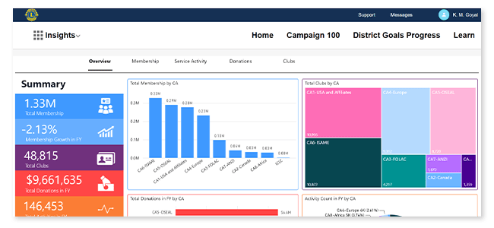
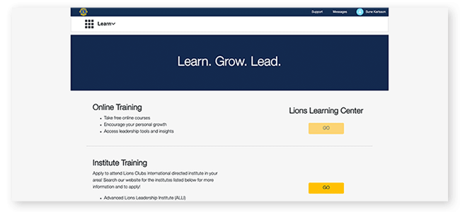
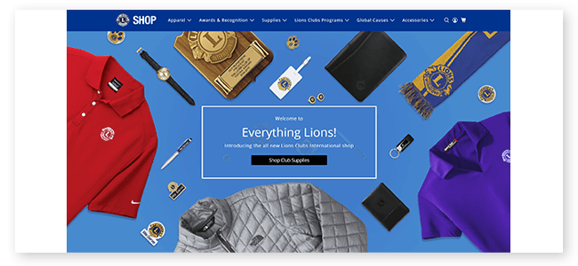
Fem produkter. Fem användarupplevelser.
Fem platser att lagra data.
Notes:
I bakgrunden är det fem olika produkter. Var och en av dessa appar har sitt eget utseende, sin egen känsla och användarupplevelse.
Vilket innebär många saker att lära sig och många platser att försöka hitta, för att göra det ni behöver för att nå målen.
Dessutom förlitar sig dessa på flera olika databaser som ofta inte har samma data.
De olika data som lagras skapar betydande komplexitet när det gäller att säkerställa att ni har tillgång till de korrekta data ni behöver.

Slide 5




Även med nuvarande portal är många andra uppgifter helt separata
Förfrågningar till servicecenter för medlemmar
Se detaljerad donationshistorik
Erkänsla och utmärkelser till medlemmar och klubbar
Sökta och beviljade anslag
Notes:
Även med nuvarande digitala verktyg är många av våra uppgifter helt separata från vårt Lion Account. När ni behöver hjälp från vårt medlemscenter för medlemmar arbetar de med en fristående app utan samordnade data.
Det finns i dag mycket lite information om donationer, vilket innebär ett samtal eller ett mejl till stiftelsen, för att få svar på frågor om status för utmärkelser eller erkänsla.
Och när vi pratar om erkänsla... Det kan även vara mycket förbryllande att finna den rapport ni behöver med de data ni behöver och när ni inte hittar någon rapport måste ni kanske kontakta någon för att få hjälp. Det kan ta lång tid att få svar på en enkel fråga.
Slutligen, i dag finns det fortfarande många manuella arbetssätt, såsom att ansöka om och att rapportera om anslag som stödjer ert viktiga arbete. Detta gör att processen tar längre tid och kräver mer arbete.

Slide 6











Skapar en inkonsekvent och frustrerande upplevelse
Klubbrekvisita och Shop
Betalningar och historik
Kongress och delegater
Ny medlem
Ny klubb
Erkänsla till klubb
Inrapportering
Erkänsla till medlem
Planera hjälpinsatser
Lärande och historik
Leda klubben
Sökta och beviljade anslag
Donationer
Medlemsservice
Individuell medlem
Notes:
Det krävs mycket arbete att leda en klubb, stödja tillväxt och utveckling i ett område/distrikt samt leverera hjälpinsatser till människor i nöd. Våra nuvarande digitala verktyg med flera appar och datakällor har gjort detta till en inkonsekvent och frustrerande upplevelse på alla nivåer.
Den senaste större investeringen i digitala verktyg gjordes för mer än fem år sedan och utvecklingen inom teknologi fortsätter, till och med snabbare under pandemin. Så vi behöver förbättra vår teknologi, för att hjälpa er att kunna hjälpa ännu mer.

Slide 7
Vart är vi på väg?
Notes:
Detta leder oss till frågan: Vart är vi på väg?

Slide 8

Under 2024 går vi över till en strömlinjeformad digital upplevelse.
Samlar Lions appar och data
Notes:
Under vårt föregående verksamhetsår godkände den internationella styrelsen en investering i att arbeta vidare med en modernisering av våra digitala verktyg, för att förenkla våra lösningar genom att sammanföra Lions appar och data i en gemensam och konsekvent upplevelse.
Arbetet har redan pågått i bakgrunden under de senaste månaderna och kommer fortsätta i början av 2023 på vägen mot en lansering av en förbättrad upplevelse i mitten av 2023.
Detta är en utveckling, med vägledning av saker vi har lärt oss och återkoppling från medlemmar samt att vi drar nytta av nyare och säkrare kommersiellt tillgängliga molnbaserade mjukvaror.

Slide 9

Vi tar funktionerna i våra nuvarande digitala verktyg och utvecklar hela upplevelsen.
Ett Lion Account.
En medlemsportal.
En strömlinjeformad användarupplevelse på alla enheter, det vill säga smarta telefoner, läsplattor och datorer.
En teknologiplattform som innehåller allt.
Notes:
Denna utveckling tar våra befintliga verktyg och implementerar dem i en enhetlig upplevelse. Möjliggör tillgång från ett Lion Account, ett konsekvent gränssnitt som ger en enhetlig upplevelse med kapacitet att användas på dator, läsplatta eller telefon. För att uttrycka det enkelt: Vi tar funktionerna ni använder i dag i MyLion, MyLCI, Insights och andra verktyg och kombinerar dem i en sammanhängande och konsekvent upplevelse där alla är byggda på en enda plattform: Salesforce.
Salesforce är marknadsledaren när det gäller molnbaserade lösningar som används av mer än 150 000 organisationer, bland annat mer än 40 000 ideella organisationer. Vi är i gott sällskap och det finns betydande stöd i denna beprövade teknologi.

Slide 10
Hur når vi dit?
Tillsammans.
Notes:
Så hur gör vi denna övergång? Hur kommer vi dit tillsammans? Genom att arbeta igenom denna förändring tillsammans.
Ert engagemang är nyckeln. Så hur kan ni bli involverade och göra era röster hörda?

Slide 11
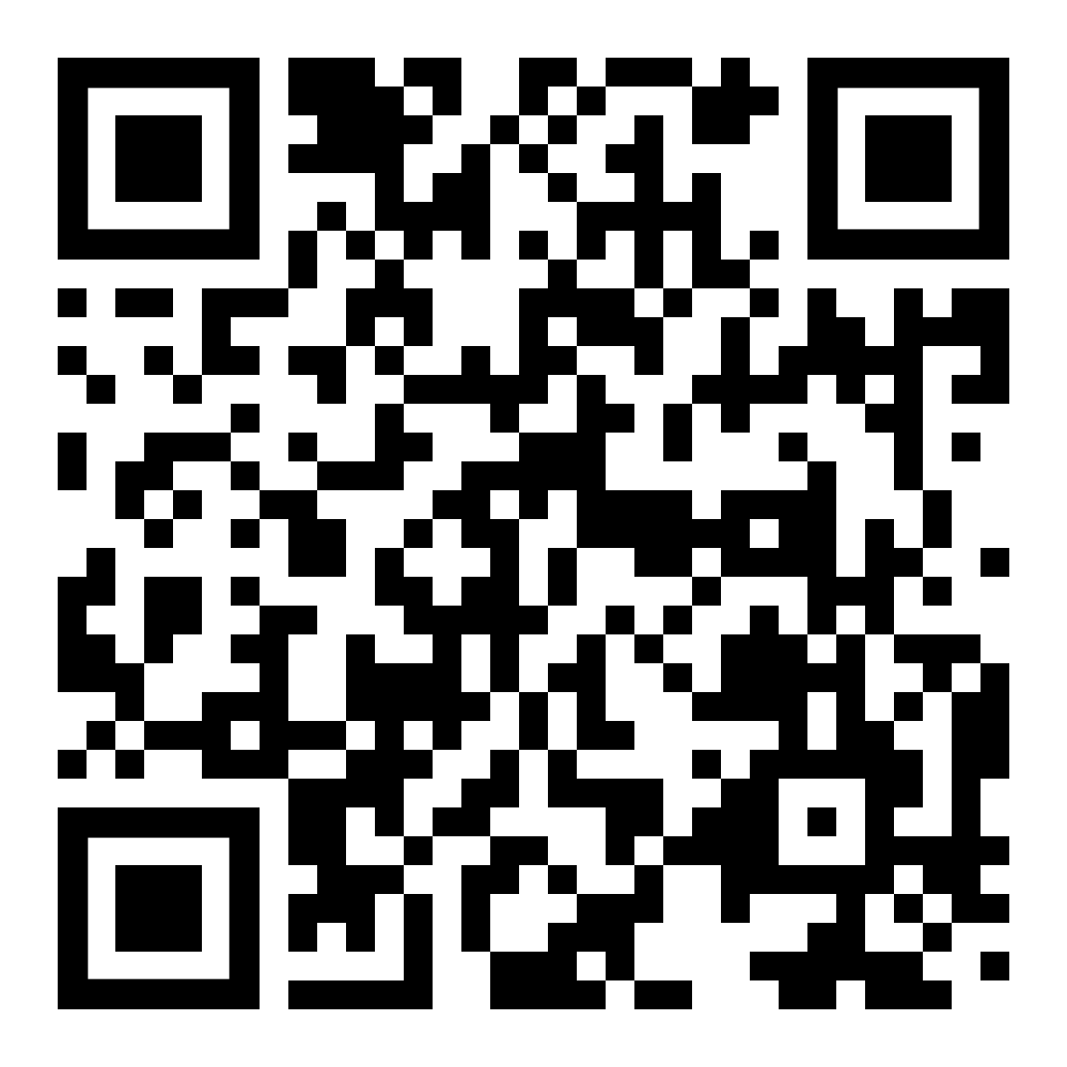
Hur kan ni bli involverade?
Att dela med er av er återkoppling hjälper oss att hålla koll på hur teknologi kan hjälpa er att göra det ni gör allra bäst - att leda och att hjälpa.
Använd QR-koden för att besvara enkäten om teknologi
Vi vill veta vad som är viktigt för er.
Webbsida för klubbar
Mobila upplevelser
Inrapportering av hjälpinsatser
Upptäcka serviceaktiviteter
Bilda nätverk och kommunicera med medlemmar
Använda sociala medier
Dokumentsökning
Verktyg om insamling
Hantera data och preferenser
Tillgång till verktyg och stöd
Utbildning och stöd om digitala verktyg
Övrigt...
Anmäl dig för att hålla dig informerad
Delta i fokusgrupper
Notes:
Att dela er återkoppling och att vara involverad är nyckeln!
Använd QR-koden för att besvara enkäten om hur ni använder teknologi. Den ställer frågor om hur ni använder olika typer av teknologi på olika nivåer, från medlem till ledare, om att göra det arbete ni gör för att stödja vår gemensamma uppgift.
I slutet av enkäten kan ni anmäla er till informationsuppdateringar eller att delta i fokusgrupper och i team som testar.
Vi behöver ert deltagande, för att skapa lösningar som fungerar för er.

Slide 12
Tack!
© 2022 Lions Clubs International

